Slide 1
Ataki Evil Twin, KARMA i MANA
Analiza, detekcja i przeciwdzialanie
Bezpieczenstwo Sieci Bezprzewodowych | AGH WIEiT | 2026

Slide 2
Agenda
1. Czym jest Rogue AP?
2. Atak Evil Twin — mechanizm i nasze wyniki
3. Atak KARMA — mechanizm i nasze wyniki
4. Atak MANA — probe request interception
5. Trzy metody detekcji
6. Eksperyment: 10 cykli ON/OFF
7. Porownanie Evil Twin vs KARMA
8. WiFiSlayer — narzedzie pomocnicze
9. Mitygacja i wnioski

Slide 3
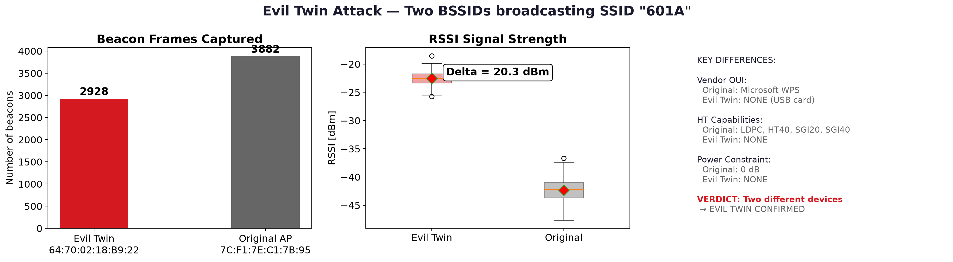
Atak Evil Twin
Mechanizm: 1. Klonujemy SSID (601A) 2. Wysylamy deauth (aireplay-ng) 3. iPhone traci Wi-Fi 4. iPhone laczy sie z naszym AP Nasze wyniki: BSSID Evil: 64:70:02:18:B9:22 BSSID Orig: 7C:F1:7E:C1:7B:95 Oba z SSID: 601A RSSI Evil: -22.8 dBm RSSI Orig: -42.1 dBm Delta: 20.3 dBm Beacony: 2928 vs 3882 Vendor: NONE vs Microsoft WPS

Slide 4
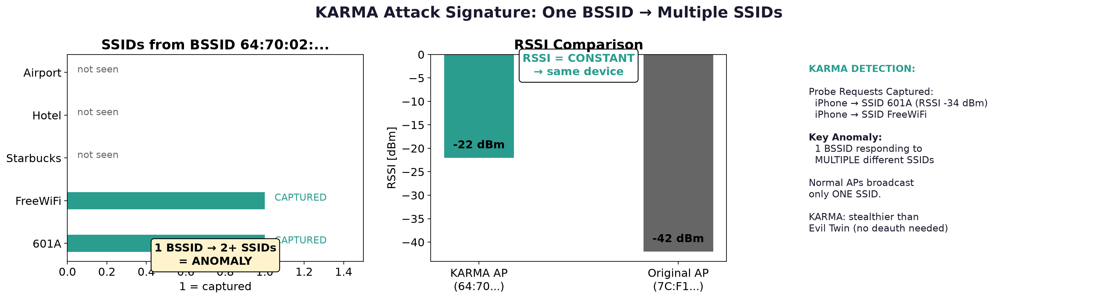
Atak KARMA
Mechanizm: 1. AP nasluchuje probe requestow 2. iPhone wysyla zapytania o znane sieci 3. KARMA odpowiada beaconem 4. Klient widzi "swoja" siec Roznica od Evil Twin: Evil Twin: WIELE BSSID → 1 SSID KARMA: 1 BSSID → WIELE SSID Nasze wyniki: BSSID: 64:70:02:18:B9:22 SSID: 601A + FreeWiFi RSSI: stale (to samo urzadzenie) Probe requesty iPhone'a przechwycone

Slide 5
Trzy metody detekcji Evil Twin
Metoda 1: Fingerprinting IE — porownanie Information Elements (Vendor OUI, HT Capabilities, Power Constraint) Wynik: 15/18 IE rozni sie. Oryginalny AP ma Microsoft WPS + HT Capabilities, Evil Twin nie ma nic. Metoda 2: Analiza RSSI — porownanie poziomu sygnalu (Radiotap dBm Antenna Signal) Wynik: Delta 20.3 dBm. Evil Twin (-22.8) 100x blizej niz oryginal (-42.1). Metoda 3: Sequence Numbers — sledzenie 12-bitowego licznika ramek Beacon Wynik: Dwa niezalezne strumienie (0-2045 vs 0-4095). Brak nakladania.

Slide 6
Eksperyment: 10 cykli ON/OFF Evil Twin
Przebieg: 1. iPhone na Evil Twin (64:70...) 2. Wylaczenie AP → iPhone odlaczony 3. Wlaczenie AP → iPhone reconnect 4. Powtorzono 10 razy Statystyki: Pakiety: 55.490 Beacony Evil: 2.928 Beacony Orig: 3.882 Sukces reconnect: 10/10 (100%) Sredni czas: ~6 sekund Wniosek: iPhone przechodzi miedzy AP automatycznie, bez wiedzy uzytkownika. Czas ~6s jest niezauwazalny.

Slide 7
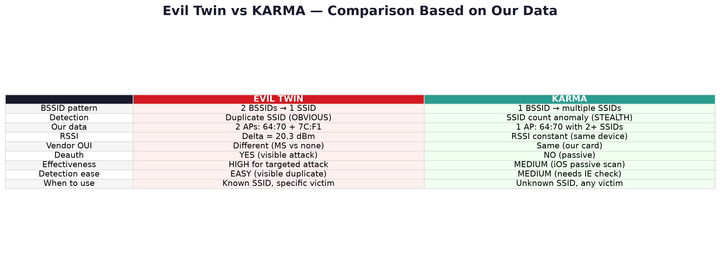
Porownanie: Evil Twin vs KARMA

Slide 8
WiFiSlayer — narzedzie pomocnicze
Framework do audytu WiFi github.com/waheeb71/WiFiSlayer Funkcjonalnosci: - Evil Twin z captive portalem - WPA/WPA2 Handshake capture - PMKID attack - Deauth/Beacon flooding - Auto-Pwn (automatyczny atak) Nasze testy: Captive Portal: DZIALA Haslo przechwycone: mama1234 Strona: Router Firmware Update Lamanie WPA: nie testowane Wniosek: zewnetrzne narzedzia do ataku, nasze do DETEKCJI.
Klucz do sukcesu captive portal: DNS redirect: address=/#/192.168.1.1 Przekierowuje wszystkie zapytania DNS na serwer captive portal. Dzieki temu iOS CNA wykrywa portal i wyswietla strone logowania. Nasza wlasna implementacja nie zadzialala z iOS — WiFiSlayer rozwiazal ten problem.

Slide 9
Mitygacja — jak sie chronic?
Dla administratorow: 802.11w (PMF) — Protected Management Frames szyfruje ramki zarzadzania → blokuje ataki deauth WIDS/WIPS — systemy detekcji monitoruja duplikaty SSID i anomalie RSSI EAP-TLS — certyfikaty dla AP → klient weryfikuje tozsamosc Regularne skanowanie eteru (tak jak nasz analyze_pcap.py)
Dla uzytkownikow: VPN — szyfruje caly ruch nawet na rogue AP dane bezpieczne Unikanie otwartych sieci WiFi Wylaczenie auto-join dla zapisanych sieci DNS-over-HTTPS — chroni przed podslychem zapytan DNS Sprawdzanie certyfikatow HTTPS (zielona klodka ≠ bezpieczne WiFi)

Slide 10
Podsumowanie
3 typy atakow Evil Twin KARMA MANA
3 metody detekcji IE RSSI Seq Numbers
55k+ pakietow 10 cykli ON/OFF
Narzedzia open source: analyze_pcap.py | beacon_diff.py | github.com/Hose-Zur/BBSK-Evil-Twin

Slide 11
Dziekujemy za uwage!
Pytania?
github.com/Hose-Zur/BBSK-Evil-Twin

